Slide 1


5. Důchodové pojištění a dávky z něj plynoucí
Sociální politika 2
Iva Poláčková

Slide 2
Struktura prezentace:
Důchodové pojištění – právní úprava v ČR, principy, způsoby financování
Dávky vyplácené z důchodového pojištění

Slide 3
Důchodové pojištění
„V rámci základního důchodového pojištění jsou zabezpečeny všechny případy dlouhodobého ohrožení následkem sociální události, při které dochází ke ztrátě zdroje obživy (tedy výdělku) a schopnosti si takový zdroj opatřit. Podle příčiny vzniku a jim odpovídajících způsobů řešení jsou rozlišovány následující sociální situace zabezpečené dlouhodobými dávkami:
  stáří,
  invalidita,
  ovdovění a osiření.“
  (Krebs, 2015: 226)

Slide 4
Základní legislativní úprava důchodového pojištění
Základním právním předpisem, který upravuje nároky na důchody ze základního důchodového pojištění, způsob stanovení výše důchodů a podmínky pro jejich výplatu, je zákon č. 155/1995 Sb., o důchodovém pojištění, ve znění pozdějších předpisů, který nabyl účinnosti dnem 1. ledna 1996.

Slide 5
Dávky důchodového pojištění
Starobní důchod
Invalidní důchod I. – III. stupně
Vdovský důchod
Vdovecký důchod
Sirotčí důchod

Slide 6
Charakteristika systému důchodového pojištění
Základní důchodová soustava je povinná pro všechny fyzické osoby, které jsou výdělečně činné na území ČR. Důchodový systém se skládá ze dvou pilířů:
1. pilíř - povinné základní důchodové pojištění:
dávkově definované a průběžně financované (PAYGO),
univerzální a zabezpečuje všechny ekonomicky aktivní osoby,
právní úprava je jednotná pro všechny pojištěnce.
X 2. pilíř – zrušen k 31. 12. 2015
3. pilíř - doplňkové penzijní připojištění se státním příspěvkem, které je kapitálově financované – komerční produkty

Slide 7
Z čeho se skládá každý důchod?
Důchod se skládá ze dvou složek:
ZÁKLADNÍ VÝMĚRA
Stanovená pevnou částkou stejnou pro všechny druhy důchodů bez ohledu na délku doby pojištění a výši výdělků.
od 1. 1. 2021 – 3 550,- Kč
Starobní důchod - určuje se procentní sazbou z výpočtového základu podle získané doby pojištění.
PROCENTNÍ VÝMĚRA
Invalidní důchod - závisí na délce doby pojištění, příjmech dosahovaných před vznikem invalidity a na stupni invalidity.
Pozůstalostní důchody – závisí na délce doby důchodového pojištění zemřelé osoby a výši jejích výdělků dosažených v rozhodném období.

Slide 8
Nárok na výplatu dávek z důchodového pojištění
Pro každý typ důchodu jsou stanoveny specifické podmínky pro výplatu dávky (viz dále).
Důležitou podmínkou je doba pojištění, tedy doba účasti osob na pojištění u osob uvedených v zákoně (i dobrovolně účastných).
Pakliže není možné naplnit potřebnou dobu pojištění výdělečnou činností nebo dobrovolnou účastí, je možné ji do určité míry splnit tzv. náhradní dobou pojištění.

Slide 9
Náhradní doba pojištění
Náhradní doba pojištění je období, ve kterém se neodvádí žádné pojistné, přesto se tyto doby za určitých podmínek započítávají do potřebných let pojištění pro důchod.
Náhradní doba pojištění, která se započítává ze 100%:
péče o dítě do 4 let věku,
péče o závislou osobu,
vojenská služba.

Slide 10
Náhradní doba pojištění
Do doby pojištění se započítává i tzv. náhradní doba pojištění (§ 5 zákona o důchodovém pojištění), avšak pouze v rozsahu 80 %, pokud jde o:
  dobu studia (studium probíhající po 31. prosinci 2009 se však již za náhradní dobu pojištění nepovažuje),
  dobu vedení v evidenci úřadu práce jako uchazeči o zaměstnání, jestliže náleží podpora v nezaměstnanosti nebo podpora při rekvalifikaci a v rozsahu tří let také doba, kdy uvedené dávky nenáleží s tím, že před dosažením věku 55 let, se do ní započítává v rozsahu nejvýše jednoho roku,

Slide 11
Náhradní doba pojištění
    doby, po které jsou osoby se zdravotním postižením zařazené v teoretické a praktické přípravě pro zaměstnání nebo jinou výdělečnou činnost,
    doba výkonu civilní služby a
    doba pobírání invalidního důchodu pro invaliditu třetího stupně (před 1. lednem 2010 doba pobírání plného invalidního důchodu).

Slide 12
Starobní důchod – podmínky nároku
Pojištěnec má nárok na starobní důchod, jestliže získal potřebnou dobu pojištění a dosáhl stanoveného věku (důchodový věk), popř. splňuje další podmínky stanovené v zákoně.
Doba pojištění je stanovena v zákoně o důchodovém pojištění a pro pojištěnce, který dosáhl důchodového věku po roce 2018 je stanovena v délce 35 let (podrobněji viz § 29, zákona č. 155/1995 Sb., o důchodovém pojištění).
Zákon umožňuje využít institutu tzv. předčasného starobního důchodu (starobní důchod před dosažením důchodového věku) – viz § 31, zákona č. 155/1995 Sb., o důchodovém pojištění), který je však krácen.

Slide 13
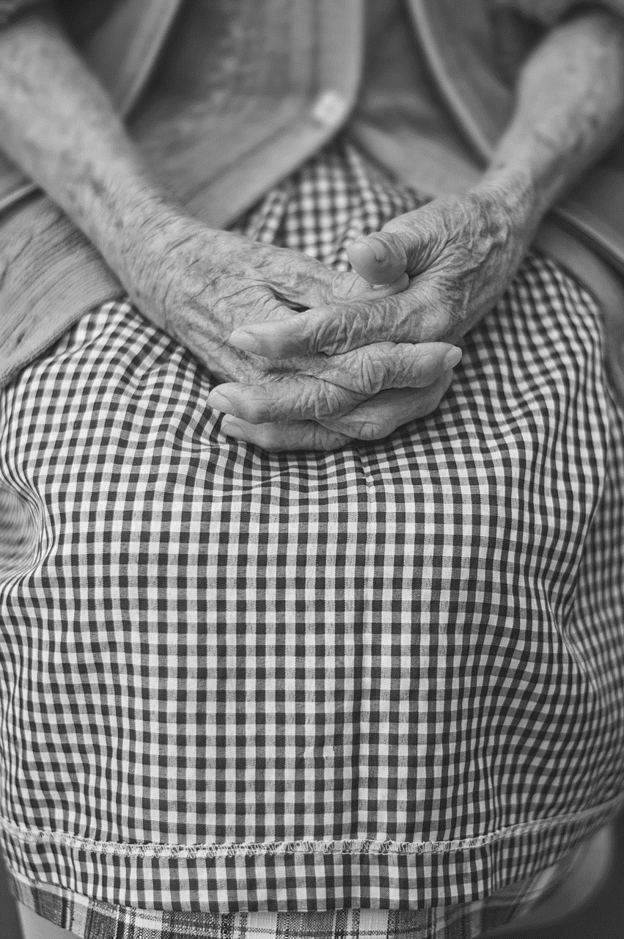
Starobní důchod – důchodový věk
Důchodový věk je upraven v § 32, zákona č. 155/1995 Sb., o důchodovém pojištění, a je stanoven odlišně pro pojištěnce dle roku, ve kterém se narodili (pro porovnání je možné navštívit webové stránky ČSSZ - https://www.cssz.cz/web/cz/starobni-duchod-podrobne).
V současné době je důchodový věk pro pojištěnce narozené po roce 1971 stanoven na 65 let.
Obr. 1

Slide 14
Výše starobního důchodu
Starobní důchod se skládá se základní výměry (od 1. 1. 2021) je stanovena ve výši 3 550 Kč) a z procentní výměry, která se stanoví procentní sazbou z výpočtového základu podle rozhodné doby pojištění.
Při výpočtu výše starobního důchodu hraje roli:
rozhodné období
vyloučené doby
vyměřovací základ
všeobecný vyměřovací základ
přepočítací koeficient
koeficient nárůstu všeobecného vyměřovacího základu
roční vyměřovací základ
osobní vyměřovací základ
výpočtový základ
redukční hranice

Slide 15
Invalidní důchod – podmínky nároku
Pojištěnec má nárok na invalidní důchod, jestliže nedosáhl věku 65 let a stal se:
invalidním a získal potřebnou dobu pojištění, pokud nesplnil ke dni vzniku invalidity podmínky nároku na starobní důchod,
invalidním následkem pracovního úrazu.

Slide 16
Invalidní důchod – posuzování invalidity
Pojištěnec je invalidní, jestliže z důvodu dlouhodobě nepříznivého zdravotního stavu nastal pokles jeho pracovní schopnosti nejméně o 35 %.
Jestliže tedy pracovní schopnost pojištěnce poklesla:
a) nejméně o 35 %, avšak nejvíce o 49 %, jedná se o invaliditu I. stupně,
b) nejméně o 50 %, avšak nejvíce o 69 %, jedná se o invaliditu II. stupně,
c) nejméně o 70 %, jedná se o invaliditu III. stupně.

Slide 17
Pracovní schopnost a její pokles
Pracovní schopností se rozumí schopnost pojištěnce vykonávat výdělečnou činnost odpovídající jeho tělesným, smyslovým a duševním schopnostem, s přihlédnutím k dosaženému vzdělání, zkušenostem a znalostem a předchozím výdělečným činnostem.
Poklesem pracovní schopnosti se rozumí pokles schopnosti vykonávat výdělečnou činnost v důsledku omezení tělesných, smyslových a duševních schopností ve srovnání se stavem, který byl u pojištěnce před vznikem dlouhodobě nepříznivého zdravotního stavu.

Slide 18
Invalidní důchod – doba pojištění
a) do 20 let méně než jeden rok,
b) od 20 let do 22 let jeden rok,
c) od 22 let do 24 let dva roky,
d) od 24 let do 26 let tři roky,
e) od 26 let do 28 let čtyři roky a
f) nad 28 let pět roků.

Slide 19
Invalidní důchod – rozhodné období
Potřebná doba pojištění pro nárok na invalidní důchod se zjišťuje z období před vznikem invalidity, a jde-li o pojištěnce ve věku nad 28 let, z posledních deseti roků před vznikem invalidity.
U pojištěnce staršího 38 let se podmínka potřebné doby pojištění pro nárok na invalidní důchod považuje za splněnou též, byla-li tato doba získána v období posledních 20 let před vznikem invalidity; potřebná doba pojištění činí přitom 10 roků.

Slide 20
Výše invalidního důchodu
Výše základní výměry invalidního důchodu činí 3 550,- Kč měsíčně (od 1. 1. 2021).
Výše procentní výměry invalidního důchodu činí za každý celý rok doby pojištění:
0,5 % výpočtového základu měsíčně, jedná-li se o invalidní důchod pro invaliditu I. stupně,
0,75 % výpočtového základu měsíčně, jedná-li se o invalidní důchod pro invaliditu II. stupně,
1,5 % výpočtového základu měsíčně, jedná-li se o invalidní důchod pro invaliditu III. stupně.

Slide 21
Invalidní důchod v mimořádných případech
Na invalidní důchod pro invaliditu třetího stupně má nárok též osoba, která dosáhla aspoň 18 let věku, má trvalý pobyt na území České republiky a je invalidní pro invaliditu třetího stupně, jestliže tato invalidita vznikla před dosažením 18 let věku a tato osoba nebyla účastna pojištění po potřebnou dobu.
Za invaliditu třetího stupně se pro tyto účely považuje též takové omezení tělesných, smyslových nebo duševních schopností, které má za následek neschopnost soustavné přípravy k pracovnímu uplatnění.

Slide 22
Výše invalidní důchod v mimořádných případech
Základní výměra je stejná jako v případě invalidního důchodu, výše procentní výměry invalidního důchodu činí měsíčně 45 % výpočtového základu;
pro účely stanovení výpočtového základu se za osobní vyměřovací základ považuje všeobecný vyměřovací základ, který o dva roky předchází roku přiznání invalidního důchodu, vynásobený přepočítacím koeficientem pro úpravu tohoto všeobecného vyměřovacího základu.

Slide 23
Vdovský/vdovecký důchod
Vdovský a vdovecký důchod patří mezi pozůstalostní důchody (tzv. odvozené).
Náleží pozůstalému po zemřelé osobě, která byla/ byl poživatelem starobního nebo invalidního důchodu, nebo
splnila ke dni smrti podmínku potřebné doby pojištění pro nárok na invalidní důchod nebo podmínky nároku na starobní důchod anebo zemřela následkem pracovního úrazu.
Tzn., že pro nárok na vdovský/vdovecký důchod nestačí pouze nastalá sociální událost „úmrtí živitele“, ale je potřeba ještě splnit jednu z výše uvedených podmínek.

Slide 24
Jak dlouho náleží výplata vdovského/vdoveckého důchodu?
Vdovský/vdovecký důchod náleží po dobu jednoho roku od smrti manžela/manželky. Po uplynutí této doby má vdova/vdovec nárok na vdovský/vdovecký důchod, jestliže:
  pečuje o nezaopatřené dítě,
  pečuje o dítě, které je závislé na péči jiné osoby ve stupni II až IV,
  pečuje o svého rodiče nebo rodiče zemřelého manžela/ky, který s ní/m žije v domácnosti a je závislý na péči jiné osoby ve stupni II až IV,
  je invalidní ve třetím stupni,
  dosáhl/a zákonem stanoveného věku.
Nárok vznikne znovu, jestliže nastane jedna z výše uvedených podmínek do dvou let po zániku dřívějšího nároku na vdovský/vdovecký důchod.

Slide 25
Zánik nároku na vdovský/vdovecký důchod
Nárok na výplatu zaniká, pokud po 12 měsících výplaty nedojde ke splnění alespoň jedné z výše uvedených podmínek, případně pokud jedna z podmínek nenastane do dvou let od zániku nároku na pozůstalostní důchod.
Nárok na pozůstalostní důchod zaniká také uzavřením nového manželství nebo dnem právní moci rozhodnutí soudu o tom, že vdovec/vdova úmyslně způsobil/a smrt manželky/manžela jako pachatel/ka, spolupachatel/ka nebo účastník/účastnice trestného činu.

Slide 26
Výše vdovského/vdoveckého důchodu
Výše důchodu se skládá ze dvou složek, a to ze základní výměry a z procentní výměry.
Výše základní výměry důchodu činí 3 550,- Kč měsíčně (od 1. 1. 2021).
Výše procentní výměry důchodu činí 50 % procentní výměry starobního nebo invalidního důchodu pro invaliditu třetího stupně), na který měl nebo by měl nárok zemřelý v době smrti.

Slide 27
Sirotčí důchod
Nárok má nezaopatřené dítě, zemřel-li rodič (osvojitel) dítěte nebo osoba, která převzala dítě do péče nahrazující péči rodičů a dítě bylo na tuto osobu v době její smrti převážně odkázáno výživou, kterou nemohli ze závažných důvodů zajistit jeho rodiče.
S účinností od 1. 2. 2018 se zmírnily podmínky nároku na sirotčí důchod. Osiřelé nezaopatřené dítě má nově nárok i v případě, že zemřelá osoba (zpravidla rodič) starší 28 let v období deseti let před úmrtím odpracovala aspoň jeden rok anebo zemřelá osoba starší 38 let v období dvaceti let před úmrtím odpracovala aspoň dva roky.

Slide 28
Nárok na sirotčí důchod
Oboustranně osiřelé dítě má nárok na sirotčí důchod po každém ze zemřelých rodičů.
Nárok na sirotčí důchod nevzniká po pěstounovi nebo jeho manželovi.
Nárok na sirotčí důchod zaniká osvojením. Dojde-li ke zrušení osvojení, vznikne nárok na sirotčí důchod znovu.
Zaniká, přestane-li platit podmínka nezaopatřenosti.

Slide 29
Nárok na sirotčí důchod
Výše důchodu se skládá ze dvou složek, a to ze základní výměry a z procentní výměry.
Výše základní výměry důchodu činí 3 550,-Kč měsíčně (od 1. 1. 2021); v případě oboustranného sirotka náleží základní výměra pouze jednou.
Výše procentní výměry důchodu činí 40 % procentní výměry důchodu, na který měl nebo by měl nárok zemřelý v době smrti.

Slide 30
Zdroje:
KREBS, Vojtěch. Sociální politika. Praha: Wolters Kluwer, 2015. ISBN 978-80-7478-921-2
Zákon č. 155/1995 Sb., o důchodovém pojištění, ve znění pozdějších předpisů
https://www.cssz.cz/web/cz/duchody-obecne-informace
Obrazové zdroje:
Obr. 1 - https://pixabay.com/cs/photos/ruce-skl%C3%A1dac%C3%AD-%C5%BEena-star%C3%A9-prst-1209337/

